Slide 2
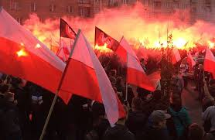
11 listopada to Narodowe Święto Niepodległości, które jest obchodzone na pamiątkę odzyskania przez Polskę niepodległości, po 123 latach niewoli, kiedy to państwa polskiego nie było na mapie. Święto zostało ustanowione ustawą parlamentu z dnia 23 kwietnia 1937, w czasach komunistycznych zostało zniesione, przywrócono je ustawą w 1989. Jest to bardzo ważne święto dla wszystkich Polaków.

Slide 3
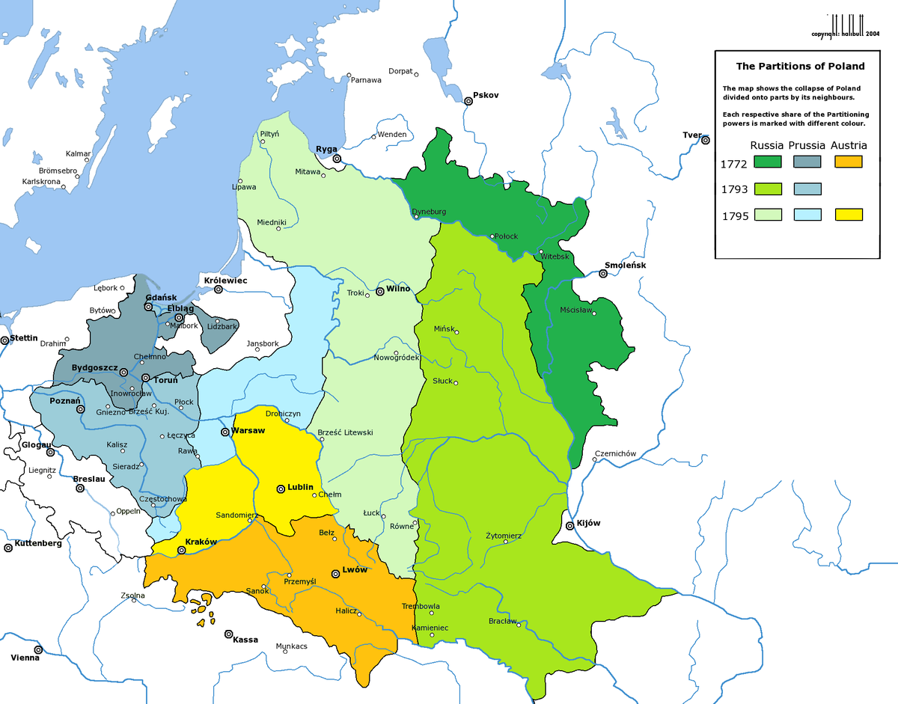
W 1795 roku Polska przestała istnieć. Trzy państwa zaborcze : Rosja, Niemcy i Austria podzieliły się ziemiami. Wielu Polaków urodziło się i zmarło nie we własnym kraju. W 1918 r. państwo polskie odrodziło się i wybiło na niepodległość.

Slide 4
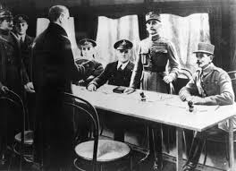
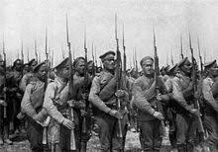
Odzyskanie niepodległości.
Jesienią 1918 r. dobiegała końca I wojna światowa, która przyniosła klęskę Niemiec i Austro-Węgier. Rosja pogrążyła się w zamęcie rewolucji i wojnie domowej, monarchia austro-węgierska rozpadała się,a Niemcy uginały się pod naporem wojsk Ententy.Dla Polaków była to niepowtarzalna szansa, aby móc odzyskać niepodległość.Widząc klęskę zaborców, Polacy zaczęli przejmować władzę wojskową, odbudowując Polskę.

Slide 5
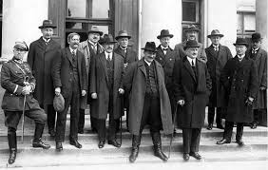
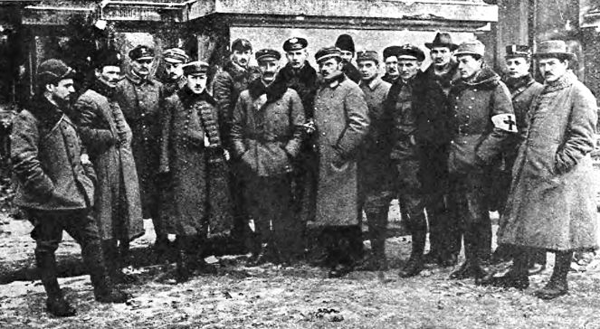
Polacy zaczęli się organizować. W dniu 28 października 1918 roku w Krakowie utworzyli Polską Komisję Likwidacyjną, która zaczęła przejmować władzę na terenie Galicji i Śląska Cieszyńskiego. W dniu 1 listopada 1918 r. we Lwowie wybuchły walki polskiej ludności z Ukraińcami.

Slide 6
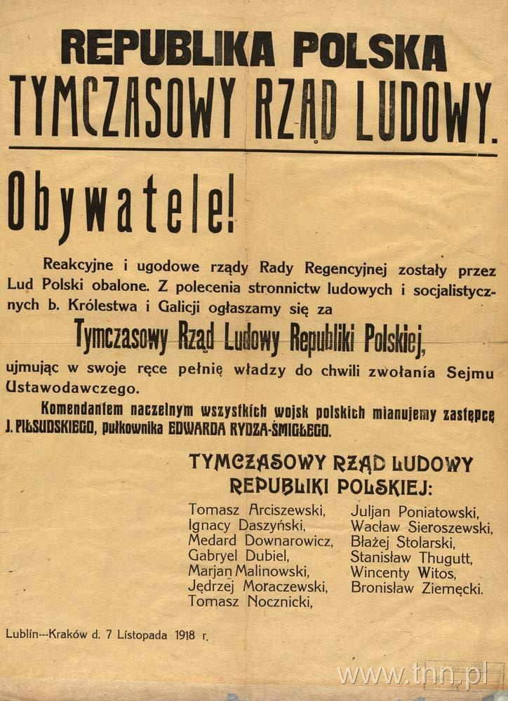
Również i w naszym regionie - na Lubelszczyźnie - Polacy przejmują inicjatywę . W Lublinie ,w nocy z 6 na 7 listopada powstał Tymczasowy Rząd Ludowy Republiki Polskiej pod kierownictwem Ignacego Daszyńskiego. Równocześnie podległe rządowi oddziały przystąpiły do rozbrajania wojsk okupacyjnych na Lubelszczyźnie i Kielecczyźnie.W tym właśnie czasie 10 listopada 1918 powrócił do Warszawy Józef Piłsudski, więziony przez Niemców. Jego przyjazd wywołał entuzjazm ludność stolicy.

Slide 7
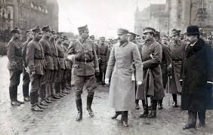
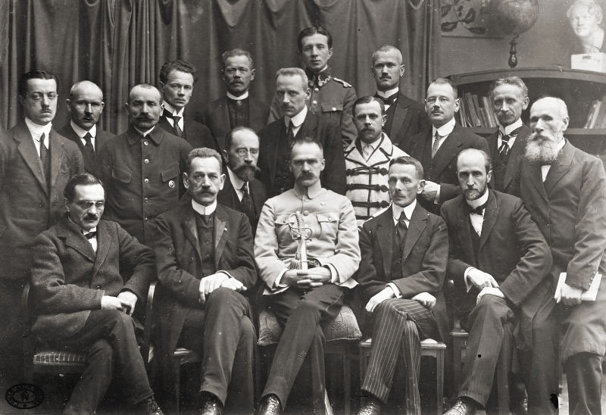
W dniu 11 listopada Rada Regencyjna przekazała Józefowi Piłsudskiemu Naczelne Dowództwo nad Wojskiem Polskim, a trzy dni później przekazała mu całą władzę cywilną. Dzień wcześniej podporządkował mu się również Tymczasowy Rząd Ludowy Republiki Polskiej.Józef Piłsudski powołał nowy centralny rząd. Józef Piłsudski wprowadził bardzo korzystne dla robotników warunki pracy i zapowiedział wybory parlamentarne.

Slide 8
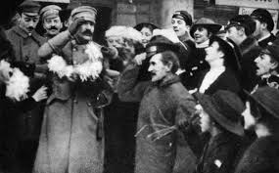
Polacy przejmowali władzę , tworzyli administrację , rozbrajali obce oddziały wojskowe.Józef Piłsudski wszędzie był entuzjastycznie witany przez Polaków.
22 listopada został Tymczasowym Naczelnikiem Państwa.

Slide 9
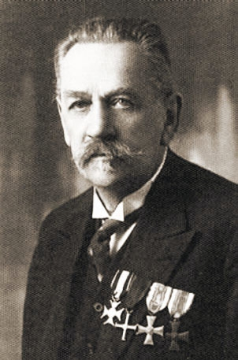
W tych dwóch dniach, 10 i 11 listopada 1918, naród polski uświadomił sobie w pełni odzyskanie niepodległości, a nastrój głębokiego wzruszenia i entuzjazmu ogarnął kraj. Jędrzej Moraczewski opisał to słowami:
,,Niepodobna oddać tego upojenia, tego szału radości, jaki ludność polską w tym momencie ogarnął. Po 120 latach prysły kordony. Nie ma „ich”. Wolność! Niepodległość! Zjednoczenie! Własne państwo! Na zawsze! Chaos? To nic. Będzie dobrze. Wszystko będzie, bo jesteśmy wolni od pijawek, złodziei, rabusiów, od czapki z bączkiem, będziemy sami sobą rządzili. (...) Cztery pokolenia nadaremno na tę chwilę czekały, piąte doczekało. (...)’’

Slide 10
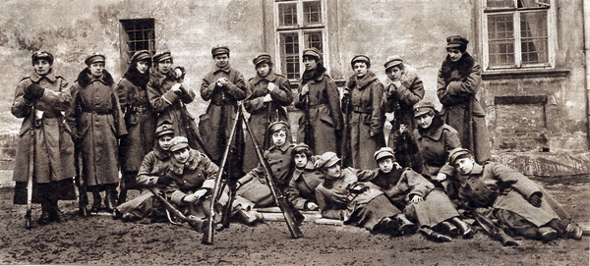
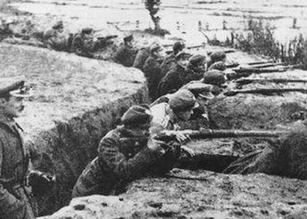
O utrwalenie i utrzymanie dopiero co odzyskanej niepodległości ,przyszło narodowi polskiemu toczyć krwawe boje. W dniu 27 grudnia 1918 r. wybuchło powstanie wielkopolskie. W Galicji Wschodniej trwały walki z Ukraińcami, a na wschodnich kresach Polski oddziały walczyły z bolszewikami.

Slide 11
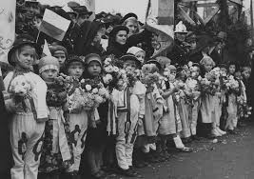
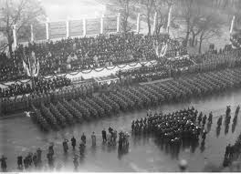
Dzień 11 listopada, w którym Józef Piłsudski przejął władzę, został w 1937 roku oficjalnie ogłoszony świętem narodowym. Jednak dzień ten był już od 1919 roku obchodzony jako Święto Niepodległości. Od tego czasu jest jednym z najważniejszych świąt obchodzonych przez Polaków w kraju i zagranicą.

Slide 12
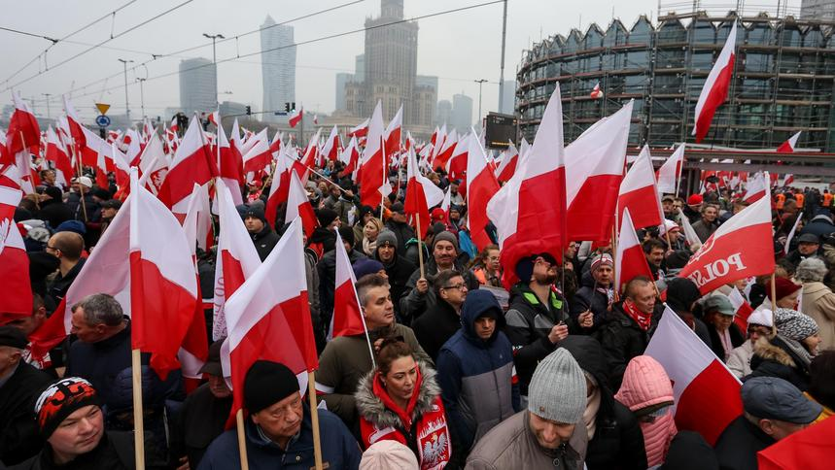
Dzisiaj pamiętamy o wybitnych Polakach
z tamtych lat.

Slide 13
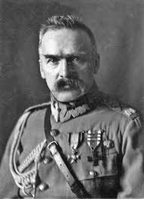
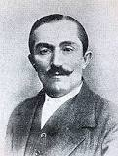
Józef Piłsudski
Wincenty Witos
Polski działacz społeczny i niepodległościowy.
Polski, działacz ruchu ludowego, trzykrotny premier Rzeczypospolitej Polskiej.

Slide 14
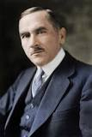
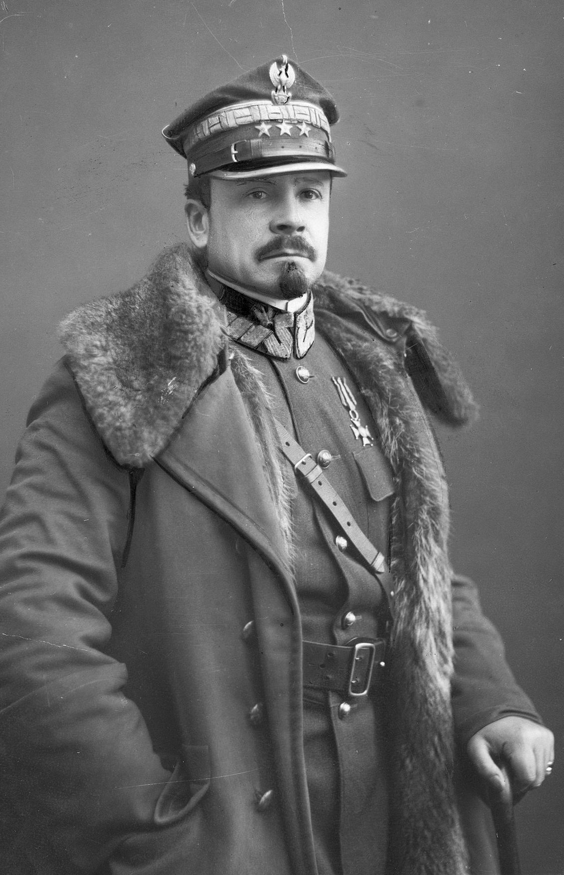
Roman Dmowski
Gen. Józef Haller
Polski polityk, mąż stanu, minister spraw zagranicznych.
Dowódca ,, Błękitnej Armii’’, walczył na wielu frontach o niepodległość.

Slide 15
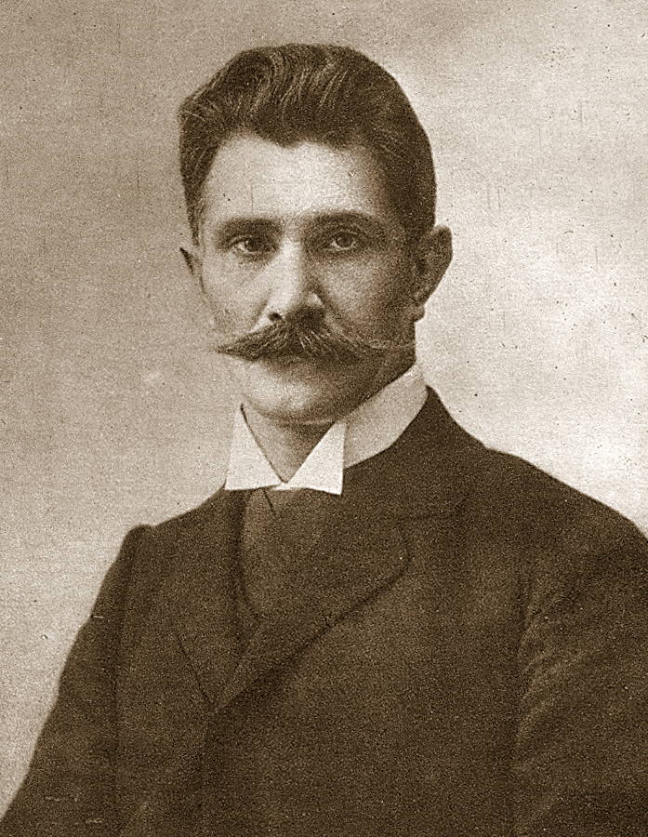
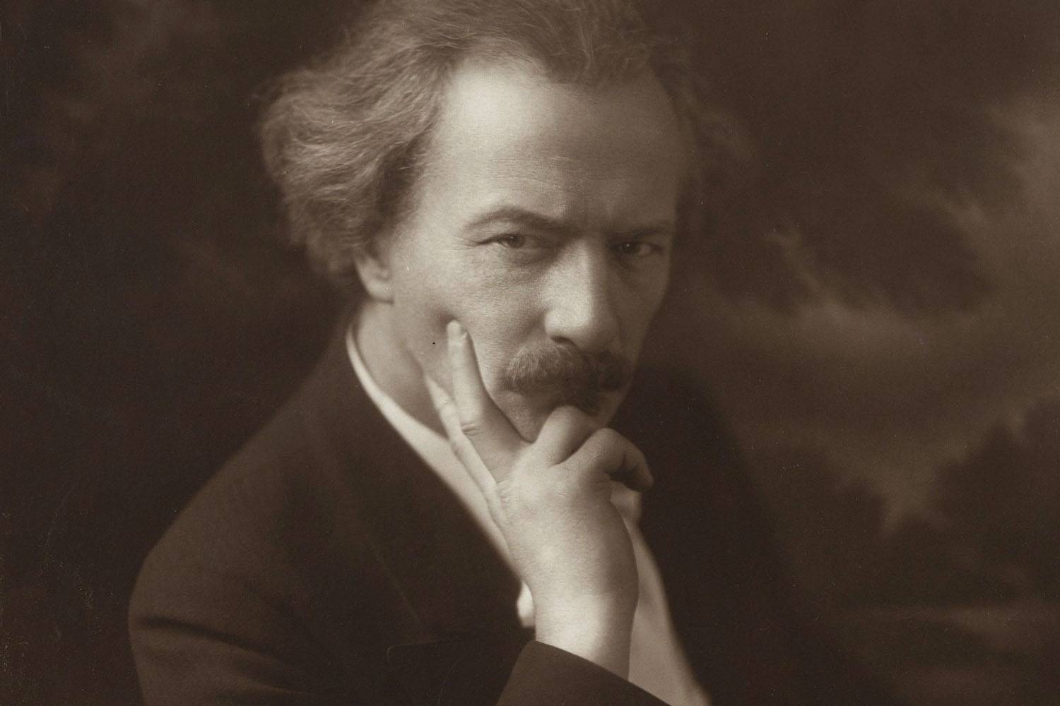
Ignacy Jan Paderewski
Ignacy Daszyński
Wybitny mówca,marszałek sejmu, działacz socjalistyczny.
Światowej sławy pianista, premier polskiego rządu, mąż stanu.

Slide 16
Symbole narodowe Polski

Slide 17
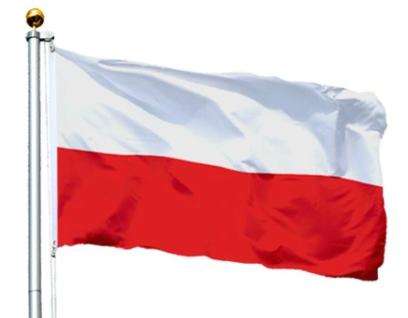
Flaga
Polska flaga składa się z dwóch pasów, które mają taką samą szerokość. Główny pas jest koloru białego, a dolny czerwonego. Kolory te nawiązują do godła państwa polskiego. Kolor biały odwołuje się do Orła Białego, a czerwony ma związek z tłem tarczy. W latach wcześniejszych kolejność kolorów na fladze państwowej była różna, używano bowiem na przemian flagi biało-czerwonej lub czerwono-białej. Biało-czerwona flaga od 1831 roku jest oficjalną flagą narodową.

Slide 18
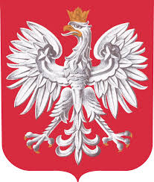
Godło
Polskie godło składa się z białego orła ze złotą koroną umieszczonego na tle o czerwonym kolorze. Głowa orła zwrócona jest w prawą stronę. Początki powstania godła związane są z Lechem, twórcą polskiej państwowości. Symbol orła jest związany z Gnieznem, czyli stolicą, która została stworzona przez Lecha. Gdy przebywał on pod Poznaniem, zobaczył nagle na drzewie gniazdo, w którym znajdował się biały orzeł z trzema pisklętami. Nagle orzeł rozpostarł skrzydła na tle czerwonego od zachodu słońca nieba.

Slide 19
Hymn
Twórcą polskiego hymnu jest Józef Wybicki. Dnia 16 lipca 1797 we Włoszech, w miejscowości Reggio, gdzie miała miejsce parada wojskowa, po raz pierwszy zaśpiewano „Mazurka Dąbrowskiego”. Początkowo, pieśń ta była nazywana Pieśnią Legionów Polskich we Włoszech. Dopiero w 1927 roku „Mazurek Dąbrowskiego” stał się oficjalnym hymnem polski. Zyskał wtedy obecny tytuł.

Slide 20
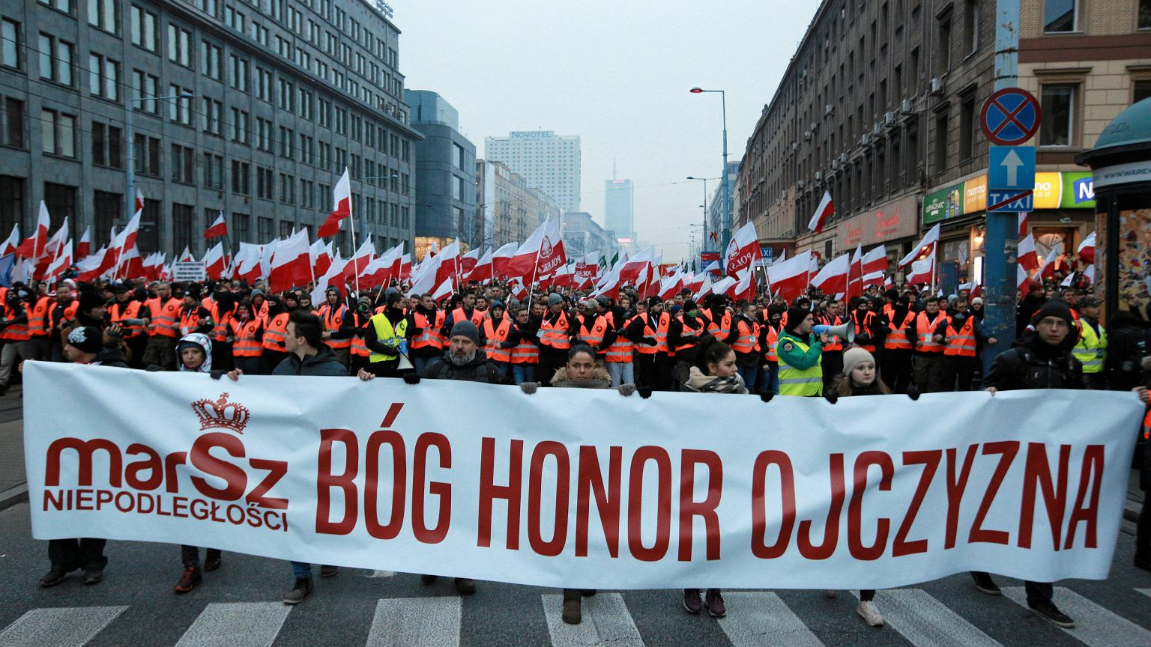
Obchody Narodowego Święta Niepodległości w Polsce

Slide 21
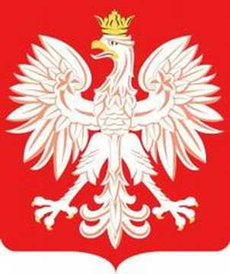

Slide 22
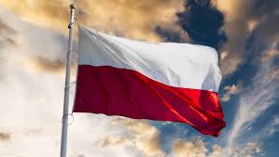
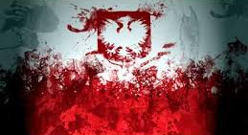
Co roku Narodowe Święto Niepodległości 11 listopada w Polsce obchodzone jest bardzo uroczyście.Jednym z najbardziej charakterystycznych wydarzeń organizowanych w celu upamiętnienia odzyskania niepodległości jest odbywający się w Warszawie Marsz Niepodległości. Jest on manifestacją w formie pochodu, który co roku 11 listopada przechodzi ulicami Warszawy.

Slide 23
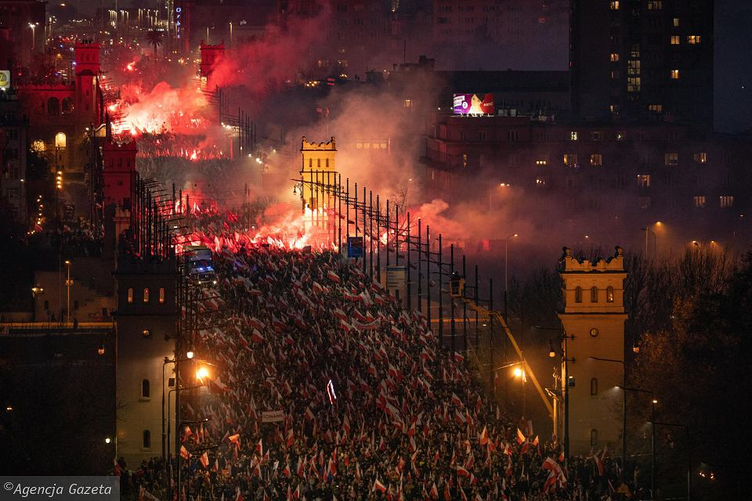
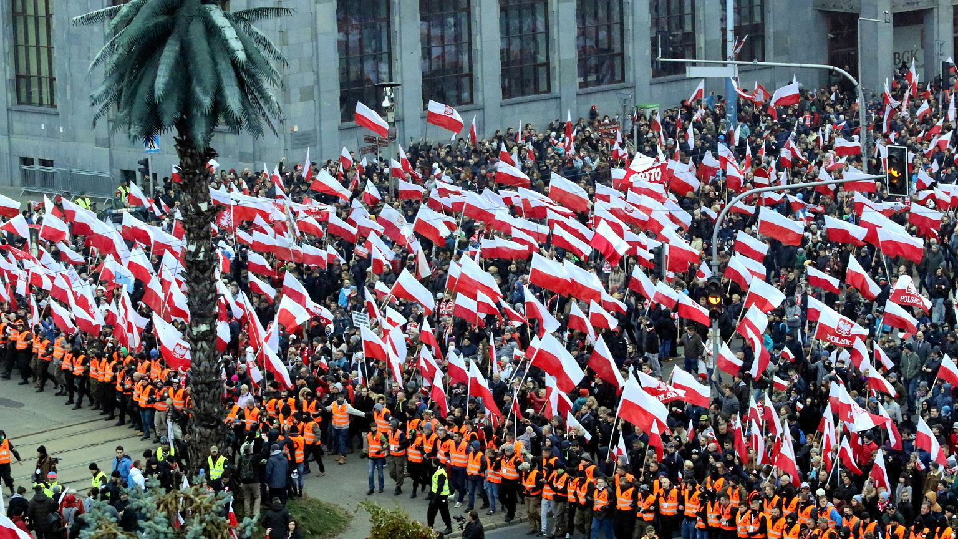
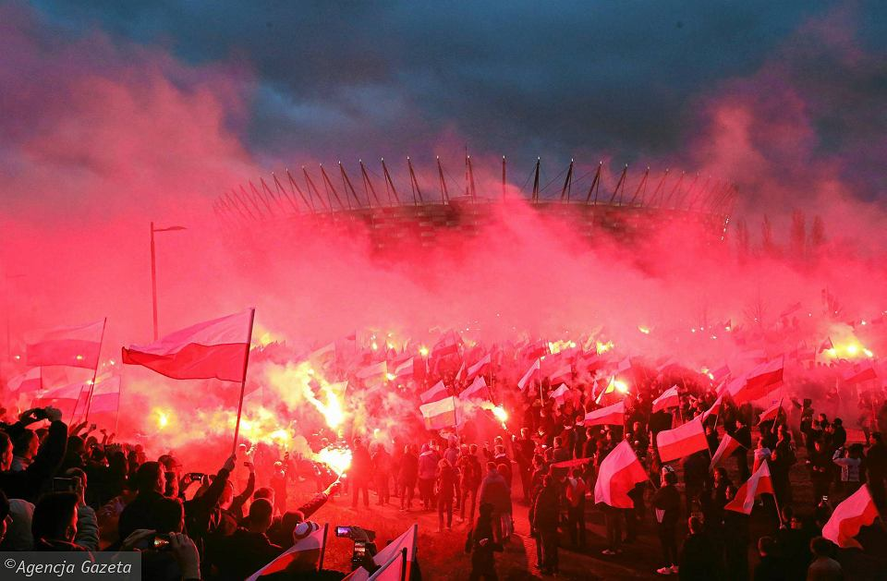
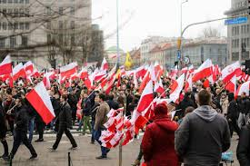

Slide 24
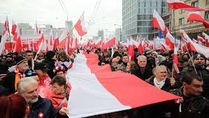
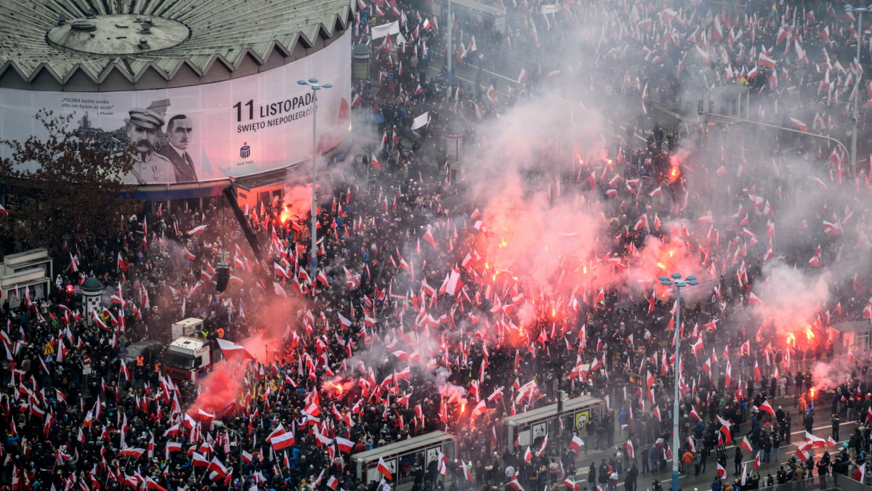
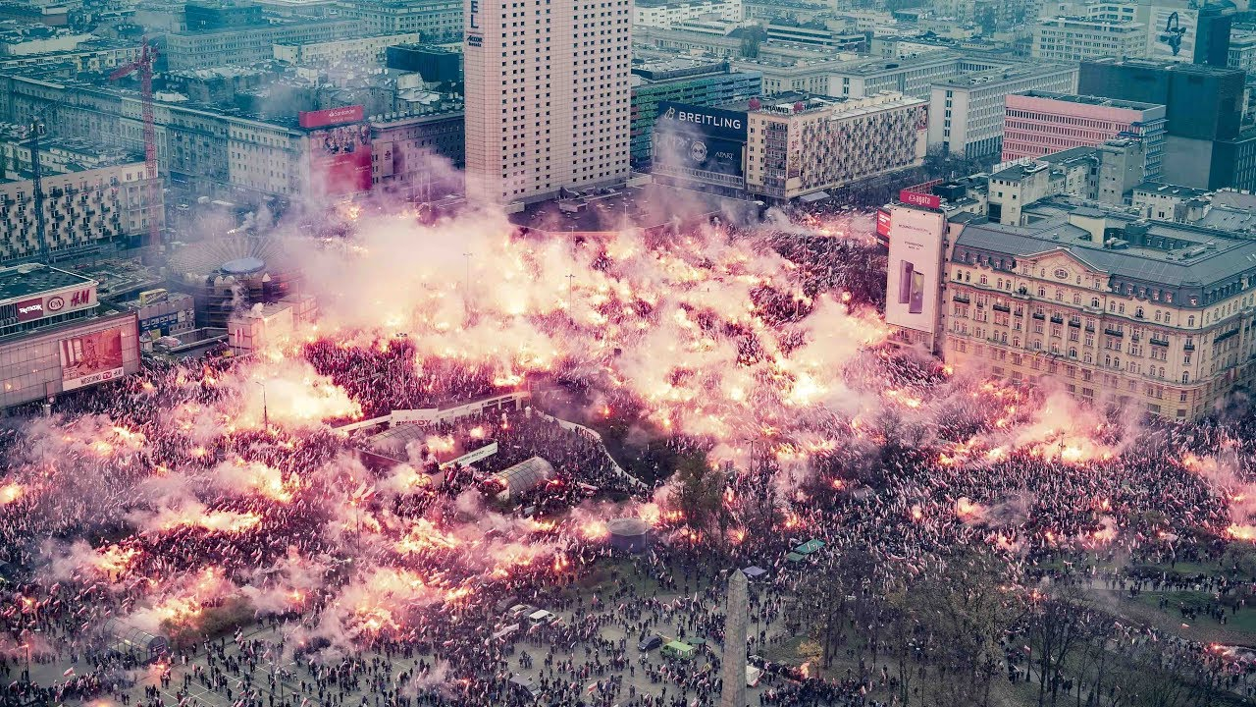
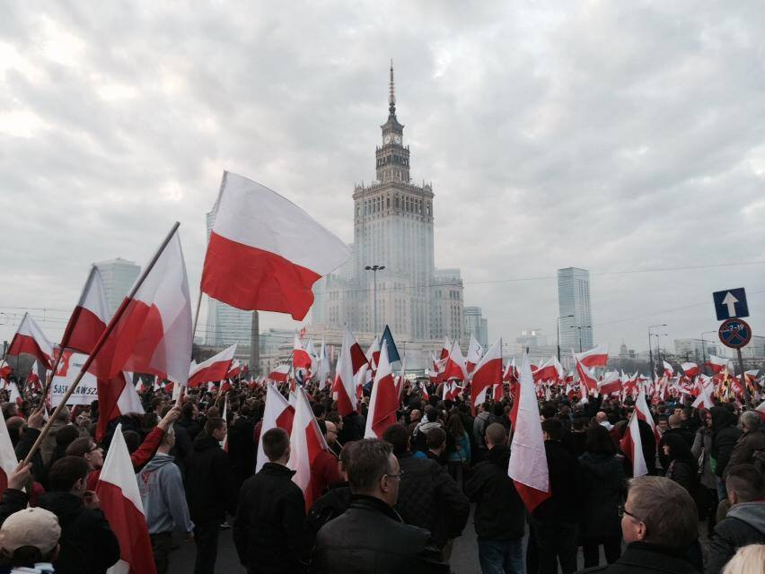

Slide 25
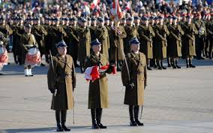
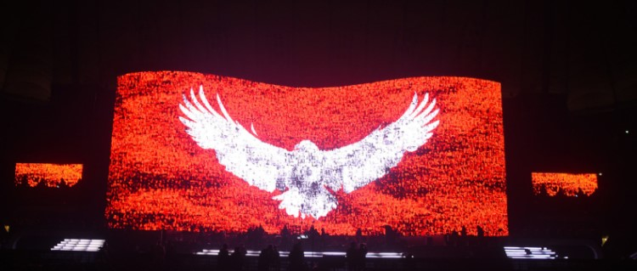
W większych miastach w tym terminie odbywają się specjalne defilady, które prowadzone są przez główne ulice. Ponadto w święto organizowane są także koncerty, na których można usłyszeć patriotyczne piosenki, wykłady tematyczne czy inscenizacje historyczne.

Slide 26
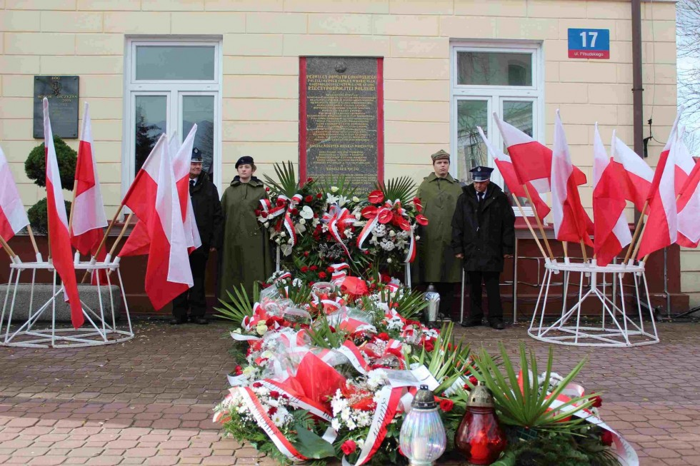
Obchody Święta Niepodległości w Łukowie

Slide 27
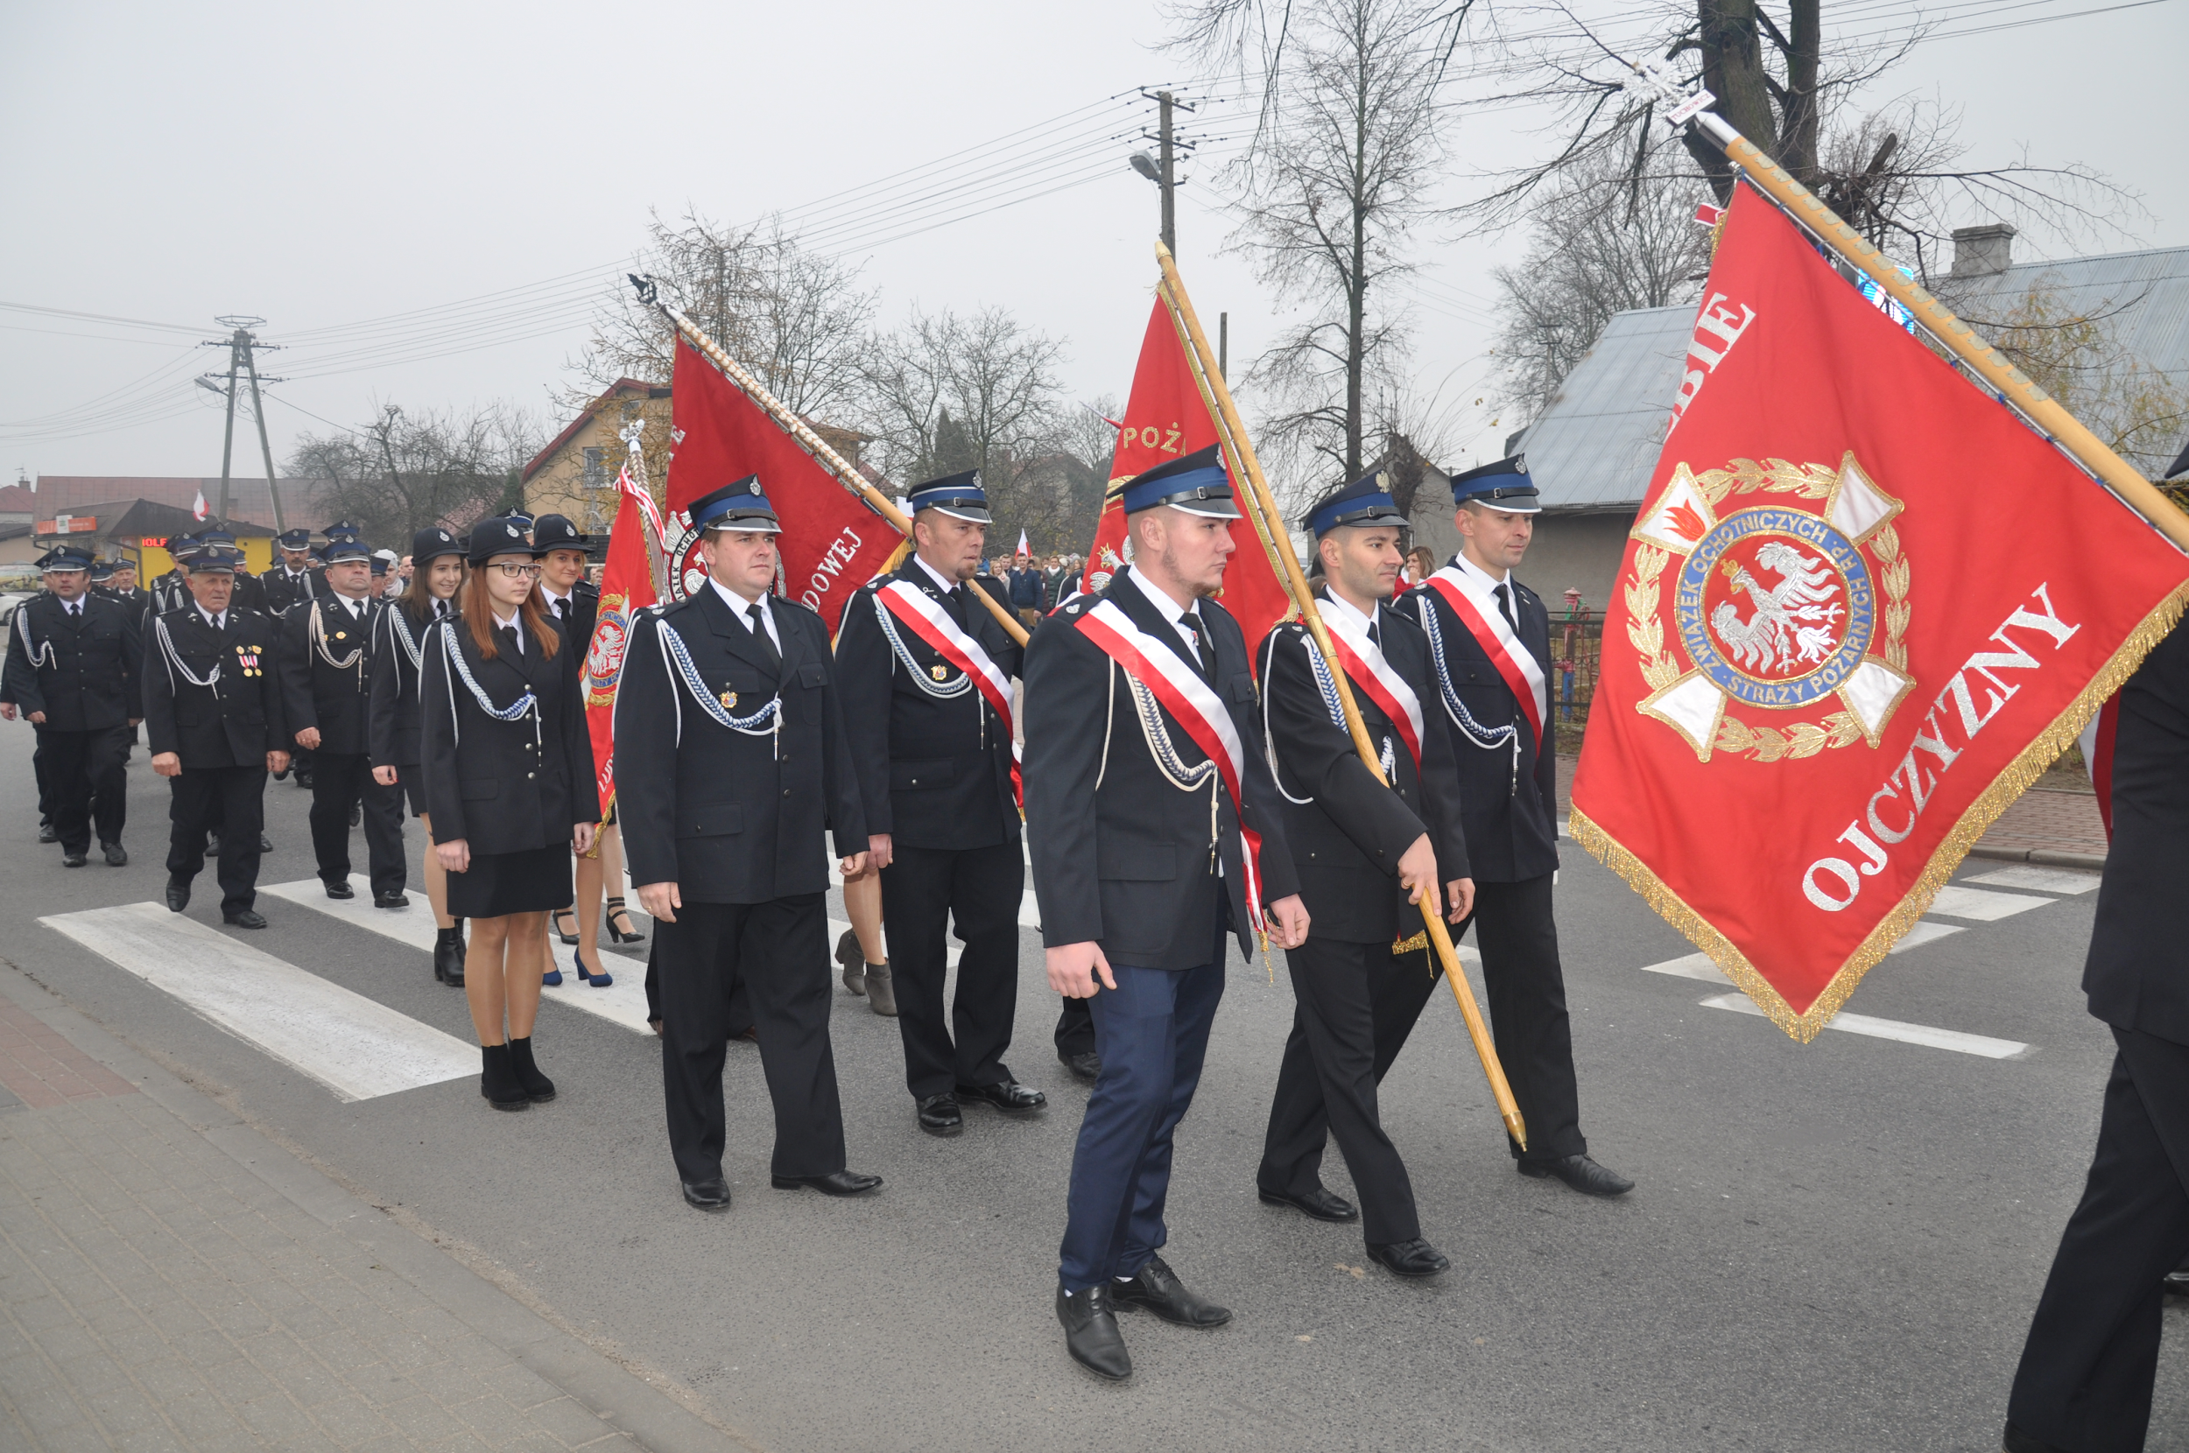
Obchody Święta Niepodległości w gminie Stanin

Slide 28
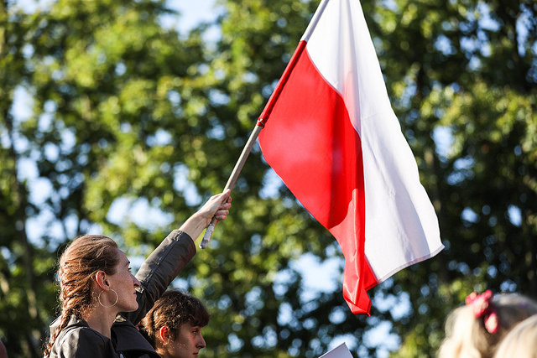
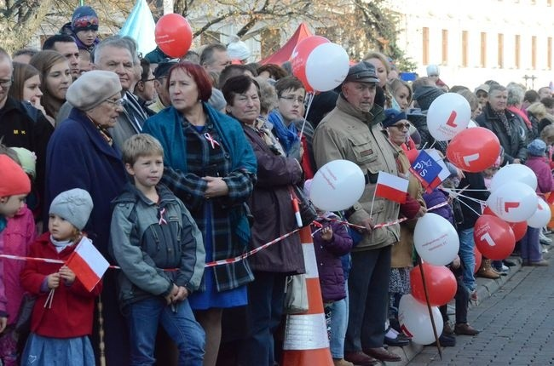
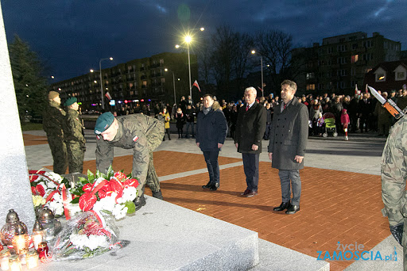
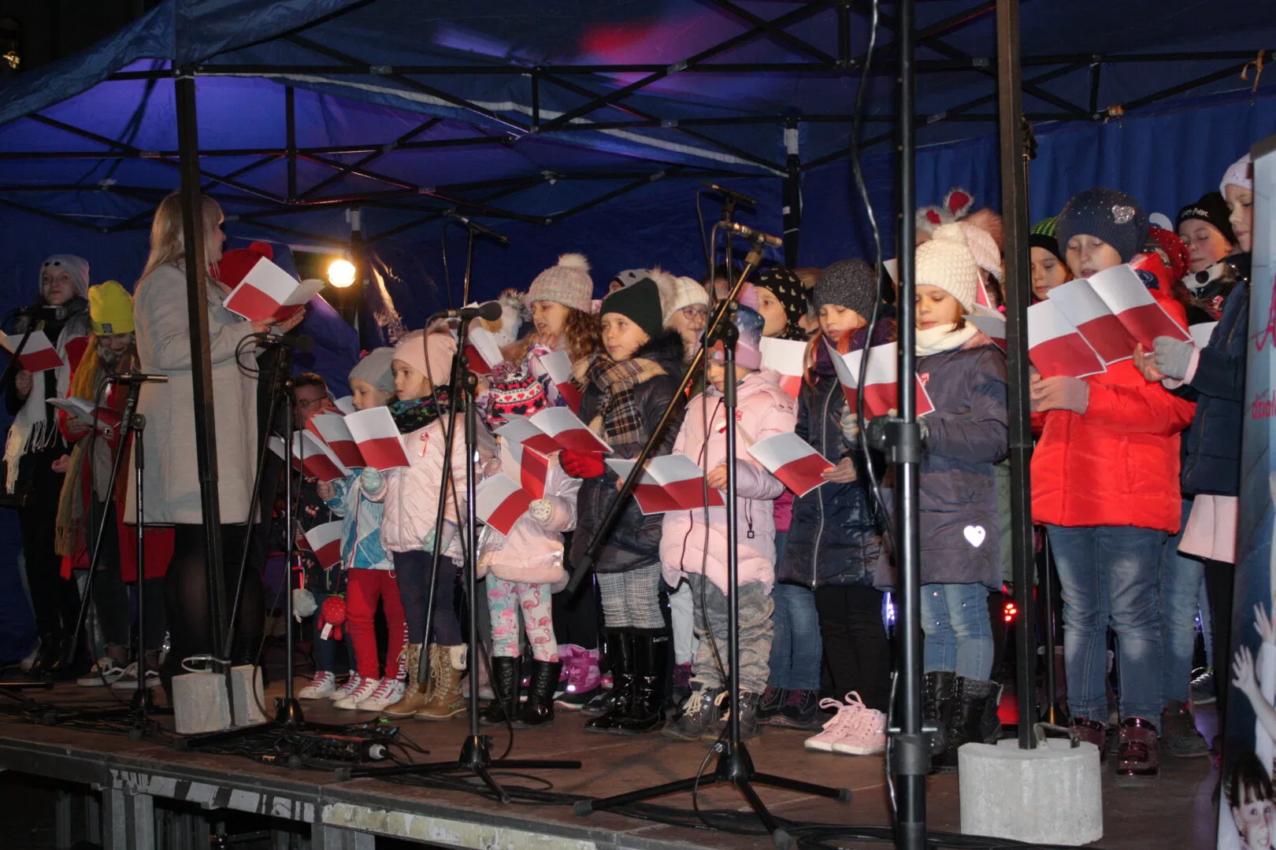
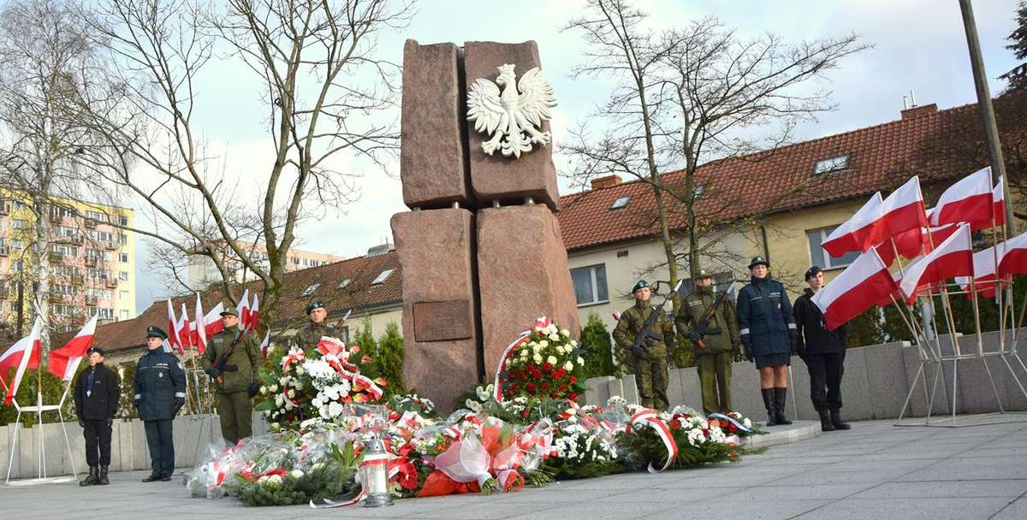
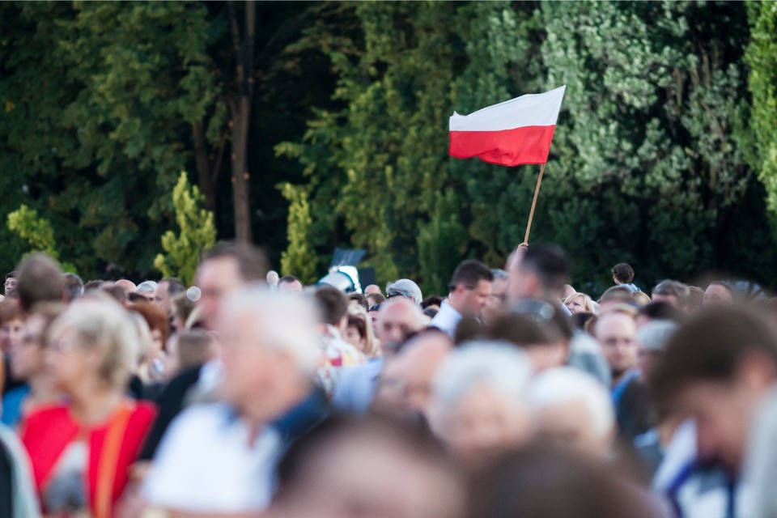
Uczestnicząc corocznie w obchodach Święta Niepodległości dajemy wyraz pamięci o tych wszystkich, dzięki którym żyjemy dzisiaj w wolnej Polsce. Dzięki którym przetrwał nasz język, nasza kultura i tradycja .

Slide 29
PIEŚNI PATRIOTYCZNE

Slide 30
“Rota”
https://www.youtube.com/watch?v=o_VL6ZYv2bE

Slide 31
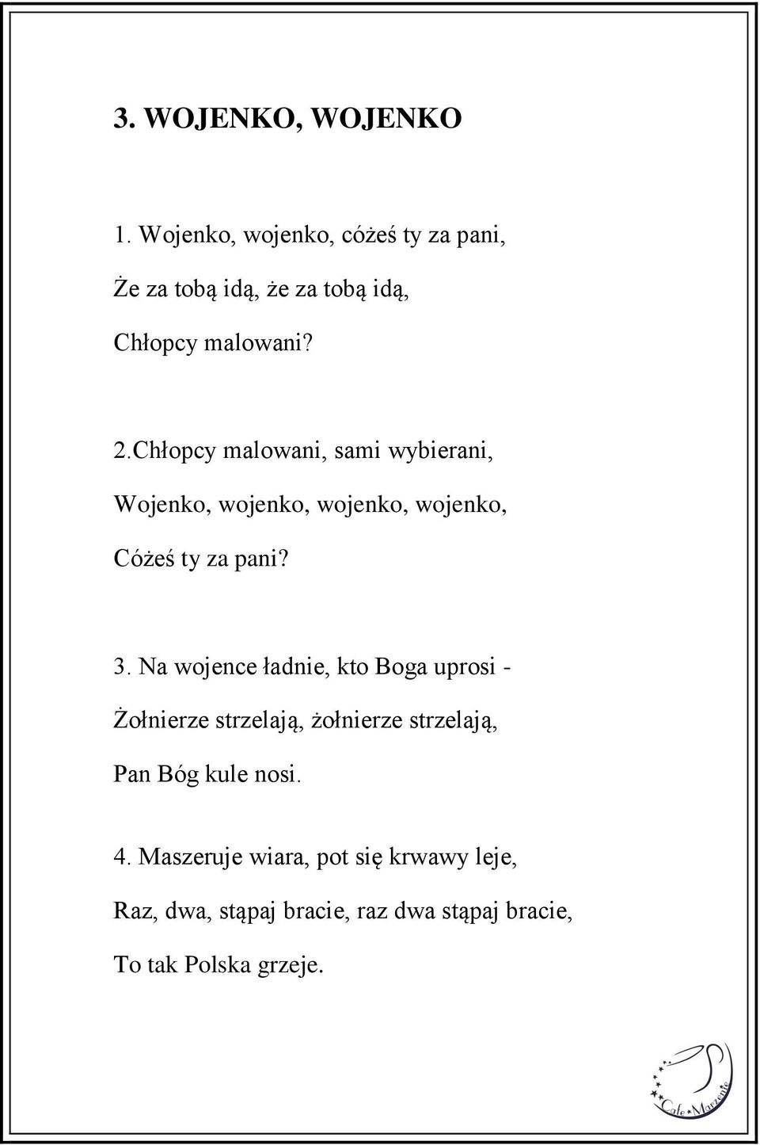
“Wojenko, wojenko”
https://www.youtube.com/watch?v=OgUcbGd7QMs

Slide 32
“Tu wszędzie jest moja ojczyzna”
https://www.youtube.com/watch?v=0V_qfY5F3Xc

Slide 33
